Slide 1






(Tiết 2)

Slide 2

KHỞI ĐỘNG
Chọn
phao
bơi

Slide 3



Tính: 6 yến + 8 yến =?
1
A. 14 yến
B. 14 tạ
C. 14 tấn

Slide 4
25 tạ : 5 = ?
2
A. 5 kg
B. 5 tấn
C. 5 tạ

Slide 5
3 tạ = ...?... kg
3
A. 3 000
B. 300
C. 30

Slide 6
1 tấn 6 tạ = ...?.. tạ
4
A. 16
B. 106
C. 160

Slide 7

Thứ hai ngày 06 tháng 01 năm 2025
Toán
Bài 36. Ôn tập về đo lường (tiết 2)

Slide 8


Slide 9



1
Số?
1
a) 1 cm² = mm²
?
100
?
100 mm² = cm²
1
?
?
100 cm² = dm²
100
1 dm² = cm²
?
10 000
?
1 m² = cm²
100
1 m² = dm²

Slide 10
1
Số?
b) 2 cm² = mm²
50 000
200
?
?
5 m² = cm²
106
?
?
1 dm² 6 cm² = cm²
400
4 dm² = cm²
30 000
?
300
105
?
?
3 m² = dm² = cm²
1 m² 5 dm² = dm²

Slide 11
1
Số?
c) 1 phút = giây
100
60
?
?
1 thế kỉ = năm
?
1
90
100 năm = thế kỉ
?
1 phút 30 giây = giây

Slide 12
2
Số?
50
36 cm² - 17 cm² = cm²
a) 20 mm² + 30 mm² = mm²
19
?
?
6
24
30 dm² : 5 = dm²
b) 6 m² x 4 = m²
?
?

Slide 13
3
>; <; =
a) 2 cm² 50 mm² 250 mm²
=
?
b) 3 dm² 90 cm² 4 dm²
<
?
c) 2 m² 5 dm² 250 dm²
<
?

Slide 14
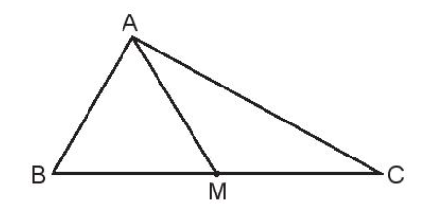
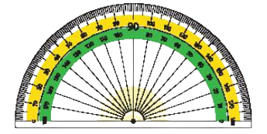
4
Em hãy dùng thước đo góc để đo rồi viết số đo các góc đỉnh B; cạnh BA, BM và góc đỉnh M; cạnh MA, MC.
Góc đỉnh B; cạnh BA, BM có số đo là 60º
Góc đỉnh M; cạnh MA, MC có số đo là 120º

Slide 15
5
Mảnh đất trồng rau hình chữ nhật có chiều dài 15 m, chiều dài hơn chiều rộng 6 m. Tình diện tích của mảnh đất đó.
Bài giải
Chiều rộng mảnh đất hình chữ nhật là:
15 - 6 = 9 (m)
Diện tích của mảnh đất đó là:
15 × 9 = 135 (m²)
Đáp số: 135 m²

Slide 16


